Slide 1

Lógica da Computação
jamescript

Slide 2
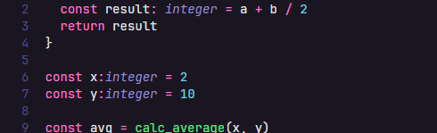
Motivação
Construir uma linguagem fácil de aprendizado e com sintaxe que seja intuitiva aos olhos humanos. A ideia principal é ter clareza do que é cada coisa ao olhar o código
Explorar elementos de outras linguagens como Javascript, principalmente, mas com a exigência de tipagens.

Slide 3
Características da Linguagem
Simplicidade
Sintaxe intuitive (pelo menos bem mais que Java).
Uso de palavras-chave fáceis de entender.
Estrutura clara de blocos de Código.
Declarações simples de tipos (variáveis e retornos de funções).
Extensibilidade
Permite que os programadores definam suas próprias funções e variáveis.
Definir funções em formatos diferentes.

Slide 4
Estrutura da linguagem
Variáveis: Uma variável pode conter um valor numérico ou uma sequência de caracteres. Podem ser definidas pelo programador ou automaticamente.
Condicionais: Permite que o programa faça diferentes ações dependendo do valor de uma expressão.
Loops: Permite que o programa execute o mesmo bloco de código várias vezes, de acordo com uma condição.
Funções: Permite que o programa organize seu código em pequenas unidades reutilizáveis, que aceitam parâmetros e retornam valores.

Slide 5
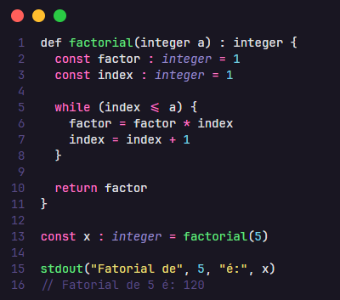
Exemplos de código
Funções e operações matemáticas simples.
Blocos “while” e “function” bem delimitados por chaves.
Print de múltiplos valores

Slide 6
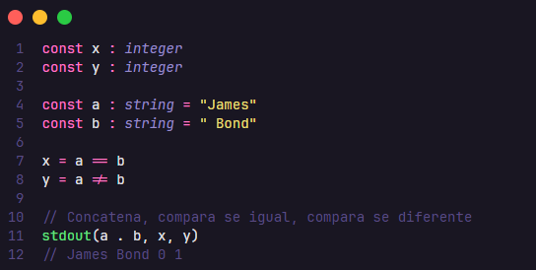
Exemplos de código
Aceita strings
Operações entre strings (comparações, concatenação)

Slide 7
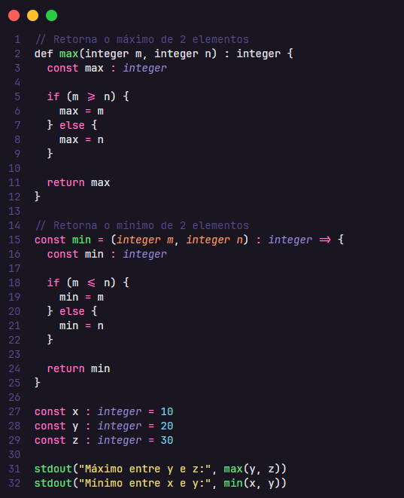
Exemplos de código
Funções podem ser criadas com “def” com estrutura de “arrow functions” como em Javascript.
If/Else bem delimitados por chaves

